Slide 1
Semantisatieverhaal AA:
Jullie kennen de brandweer natuurlijk van het blussen van vuur. Maar weten jullie ook dat de brandweer nog veel meer andere belangrijke dingen doet? Zij helpen namelijk alle mensen die hun hulp dringend, erg nodig hebben. Bijvoorbeeld als er wateroverlast is of als er een boom op de auto gevallen is. Maar ze helpen ook bij auto-ongelukken. Het komt namelijk wel eens voor dat mensen een zwaar ongeluk krijgen. Zo noem je het als het een heel erg ongeluk is. Als zo’n ongeluk je treft, als zo’n ongeluk je raakt, dan is het nodig dat er reddingswerkers zijn die je te hulp schieten. De reddingswerker is iemand die mensen en dieren helpt die in gevaar zijn. Deze reddingswerkers zijn vaak brandweermannen. Die hebben namelijk speciale gereedschappen waarmee ze de gewonde uit de auto kunnen halen. De gewonde is iemand die op zijn (of haar) lijf een wond heeft of iets gebroken heeft. Ook helpen ze passagiers die na een ernstig ongeluk vaak bang en in paniek zijn. Dan is iemand opeens heel erg bang en weet ie niet wat ie moet doen. Ik ontdekte dat de brandweer zo’n, ongeveer 13.000 keer per jaar uitrukt (zo heet dat) om te helpen na een ongeluk. Is er in de klas iemand die later brandweerman willen worden?
In de laatste dia vind je de link naar een filmpje waarin de brandweer een auto openknipt
AA
Notes:
Woordenoverzicht:
treffen: raken
de gewonde: iemand die op zijn lijf een wond heeft of iets gebroken heeft
zwaar: heel erg
zo’n: ongeveer
in paniek zijn: opeens heel erg bang zijn en niet weten wat je moet doen
dringend: erg nodig
de reddingswerker: iemand die mensen en dieren helpt die in gevaar zijn

Slide 2
Gerarda Das
Marjan ter Harmsel
Mandy Routledge
Francis Vrielink
Week 6 – 7 februari 2023
Niveau AA

Slide 3
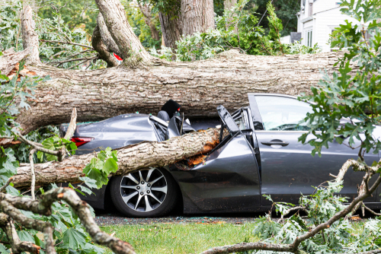
dringend

Slide 4
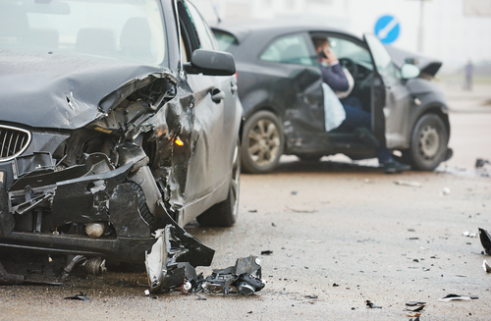
zwaar

Slide 5
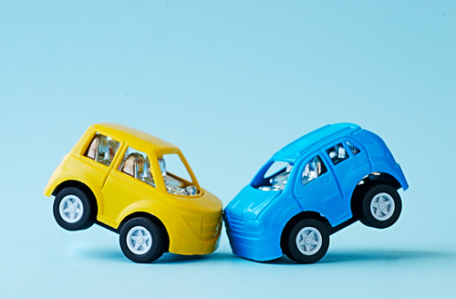
treffen

Slide 6
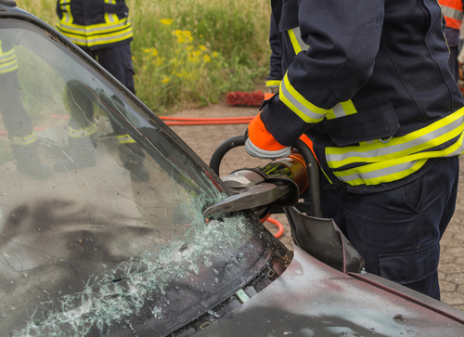
de reddingswerker

Slide 7
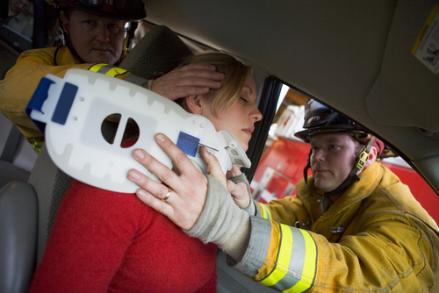
de gewonde

Slide 8
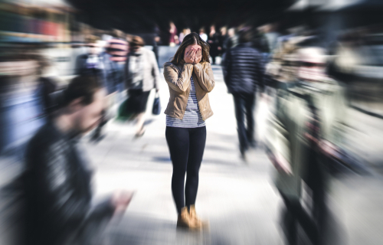
in paniek zijn

Slide 9
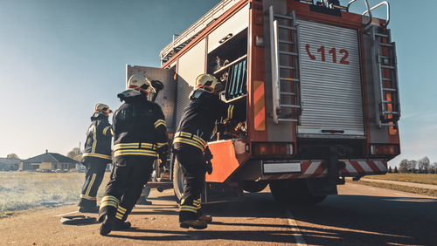
zo’n
2000x 4000x 6000x 8000x 10.000x 12.000x 14.000x 16.000x 18.000x
13.000 keer
Demonstratie openknippen auto tijdens de Open dag van Brandweer Kaatsheuvel | 07-09-2013 - YouTube

Slide 10
Op de woordmuur:

Slide 11
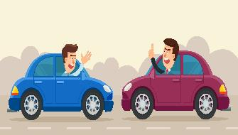
treffen
missen
= raken
Een ongeluk kan je ineens treffen.
= niet raken
Gelukkig mist het ongeluk ons vaker.

Slide 12
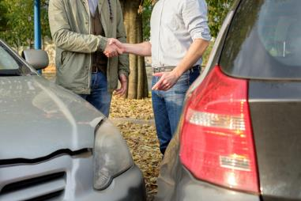
zwaar
licht
= heel erg
Het kan gebeuren dat mensen een zwaar ongeluk krijgen.
= niet erg
Het gebeurt vaker dat er maar lichte schade is.

Slide 13
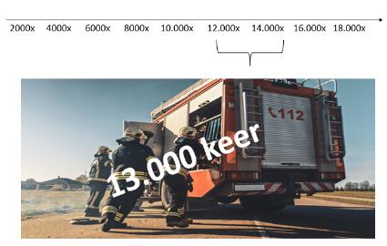
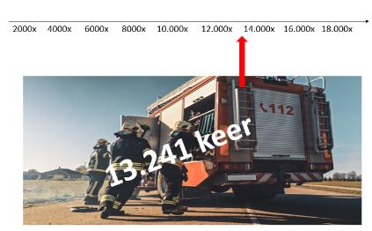
zo’n
precies
= ongeveer
De brandweer rukt zo’n 13.000 keer per jaar uit.
= exact
De brandweer is in 2020 precies 13.241 keer uitgerukt om te helpen.

Slide 14
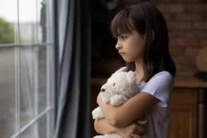
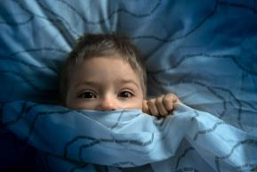
Als er iets ergs is gebeurd, kun je plotseling in paniek zijn.
in paniek zijn
ongerust zijn
bang zijn
= opeens heel erg bang zijn en niet weten wat je moet doen

Slide 15
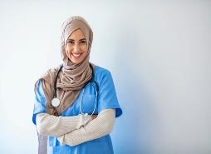
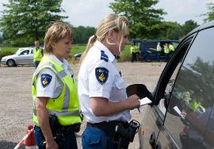
de reddingswerker
= iemand die mensen en dieren helpt die in gevaar zijn
de brandweer-man
de verpleeg-kundige
de politie-
agent

Slide 16
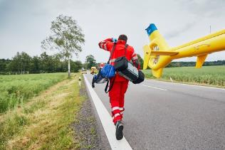
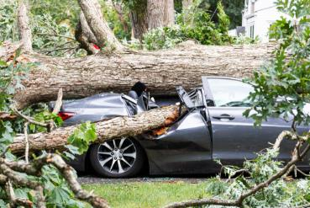
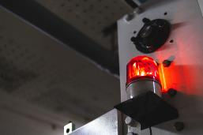
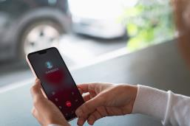
het noodgeval
dringend
= erg nodig
het alarm
1-1-2 bellen
112

Slide 17
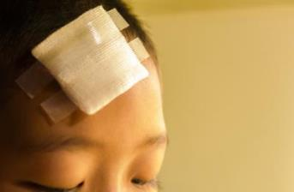
het noodgeval
de gewonde
= iemand die op zijn lijf een wond heeft of iets gebroken heeft
het letsel
112

